Slide 1
Step 3.5 / 3.7 模型结构
语言主干同源，Step 3.7 增加视觉编码器与 projector。结构参数与统计口径分别说明
3.5 主干 196B / 11B 激活 3.7 标称约 198B / 约 11B 激活 hidden size 4096
输入与 Embedding
前 3 层
后 42 层
输出层
MTP
文本 tokens
3.7 可接视觉特征
Attention
Dense FFN
Attention
稀疏 MoE FFN
归一化与 LM Head
预测下一 token
3 个预测层
候选与目标验证
主干共 45 层。图示省略各层归一化与残差路径，MTP 单列为生成加速分支
Attention：33 SWA + 12 Full，window 512，逐 head 输出门控
Query heads：Full 64 / SWA 96，KV heads 8，head dim 128
MoE：每层 288 routed，top-8 + 1 shared，expert intermediate size 1280
3.7 视觉：47 层、约 1.8B 的编码器，经 projector 接入语言主干
Step 5：已确认 600B / 27B 稀疏 MoE、1M 上下文、64K 输出。层数、attention、专家数与 MTP 尚未核实
Notes:
资料复核2026-10-12。3.5论文196B/11B主干与含MTP198B/13B口径不同。3.7约198B来自196B语言+1.8B视觉，与3.5含MTP198B不能混用。图示主干层+生成分支简化，不表示所有层MoE或MTP是普通串行主干层。
https://arxiv.org/html/2602.10604v2
https://huggingface.co/stepfun-ai/Step-3.7-Flash/blob/main/config.json
https://huggingface.co/stepfun-ai/Step-3.7-Flash/blob/main/modeling_step3p7.py
https://platform.stepfun.ai/docs/en/guides/models/step-5-preview

Slide 2
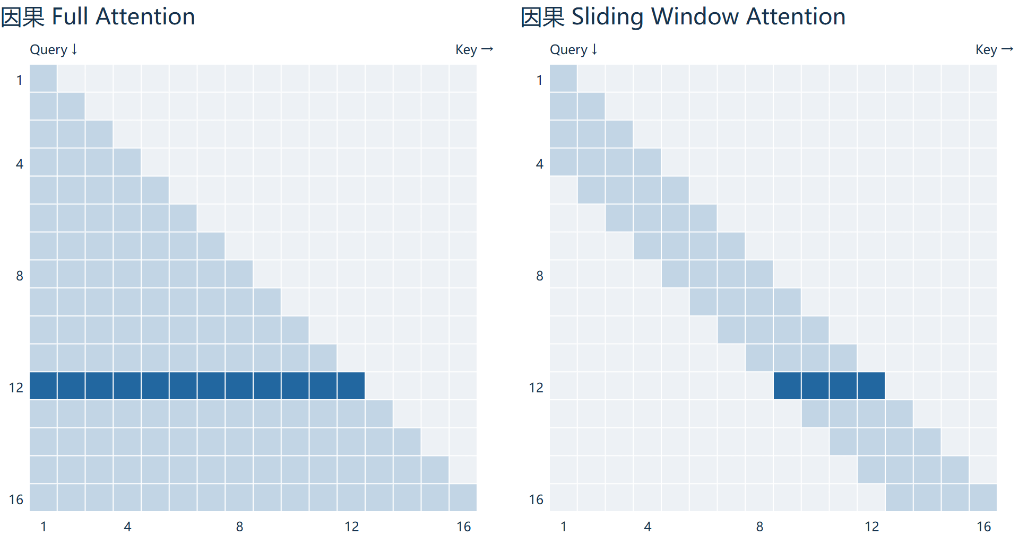
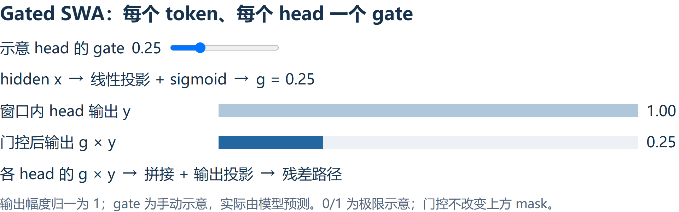
滑动窗口注意力与 Gated SWA
SWA 控制看哪里，Gate 控制每个 head 读到的信息注入多少
滑动窗口：当前 query 12，示意窗口 4
输出门控：示意 gate = 0.25
Full 直接看 1–12，SWA 直接看 9–12
Step 3.5/3.7 混合局部与全局层，保留全局交互路径
sigmoid(W_gate × hidden) × head 输出
Gate 不改变窗口，也不自动跳过 attention
矩阵、gate 与输出幅度为原交互图的静态示意。实际 window=512，33 SWA + 12 Full。复核于 2026-10-12
Notes:
截图来自此前交互可视化，保留query12、window4、gate0.25示意。原HTML不变。head输出门控后o_proj，不是输入或attention score门控。
https://huggingface.co/stepfun-ai/Step-3.7-Flash/blob/main/config.json
https://huggingface.co/stepfun-ai/Step-3.7-Flash/blob/main/modeling_step3p7.py#L686
https://arxiv.org/html/2602.10604v2

Slide 3
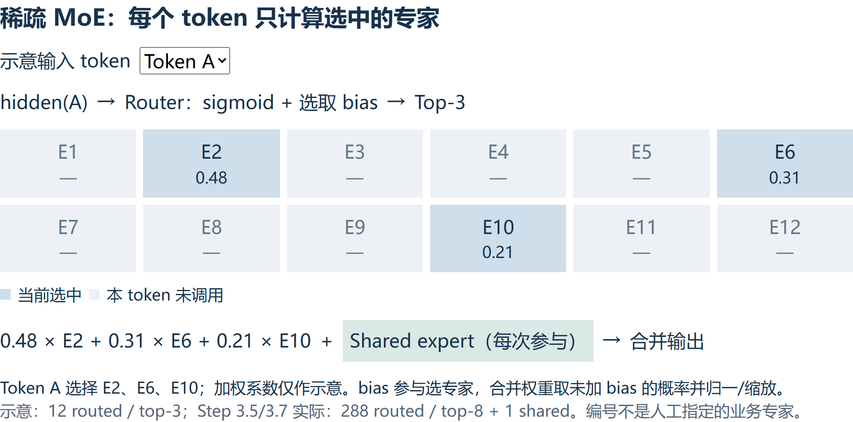
稀疏 MoE：选择参与计算的 FFN 专家
Router 为每个 token 选择少数专家，加权合并结果。不同 token 与不同层可以使用不同专家
实际结构
288 routed experts
top-8 + 1 shared
图中缩小为 12 / top-3
技术边界
专家为 FFN 子网络
未激活权重仍需存储
跨卡通信与负载影响速度
接口：hidden 经 router 的 FP32 sigmoid 得分，bias 参与选专家，合并权重取未加 bias 的概率并归一/缩放
Notes:
图中专家编号和权重是教学示例，不对应业务专家。降低激活计算不等于免除全部权重存储，EP/EPLB需另测负载与通信。
https://arxiv.org/html/2602.10604v2
https://huggingface.co/stepfun-ai/Step-3.7-Flash/blob/main/modeling_step3p7.py#L537

Slide 4
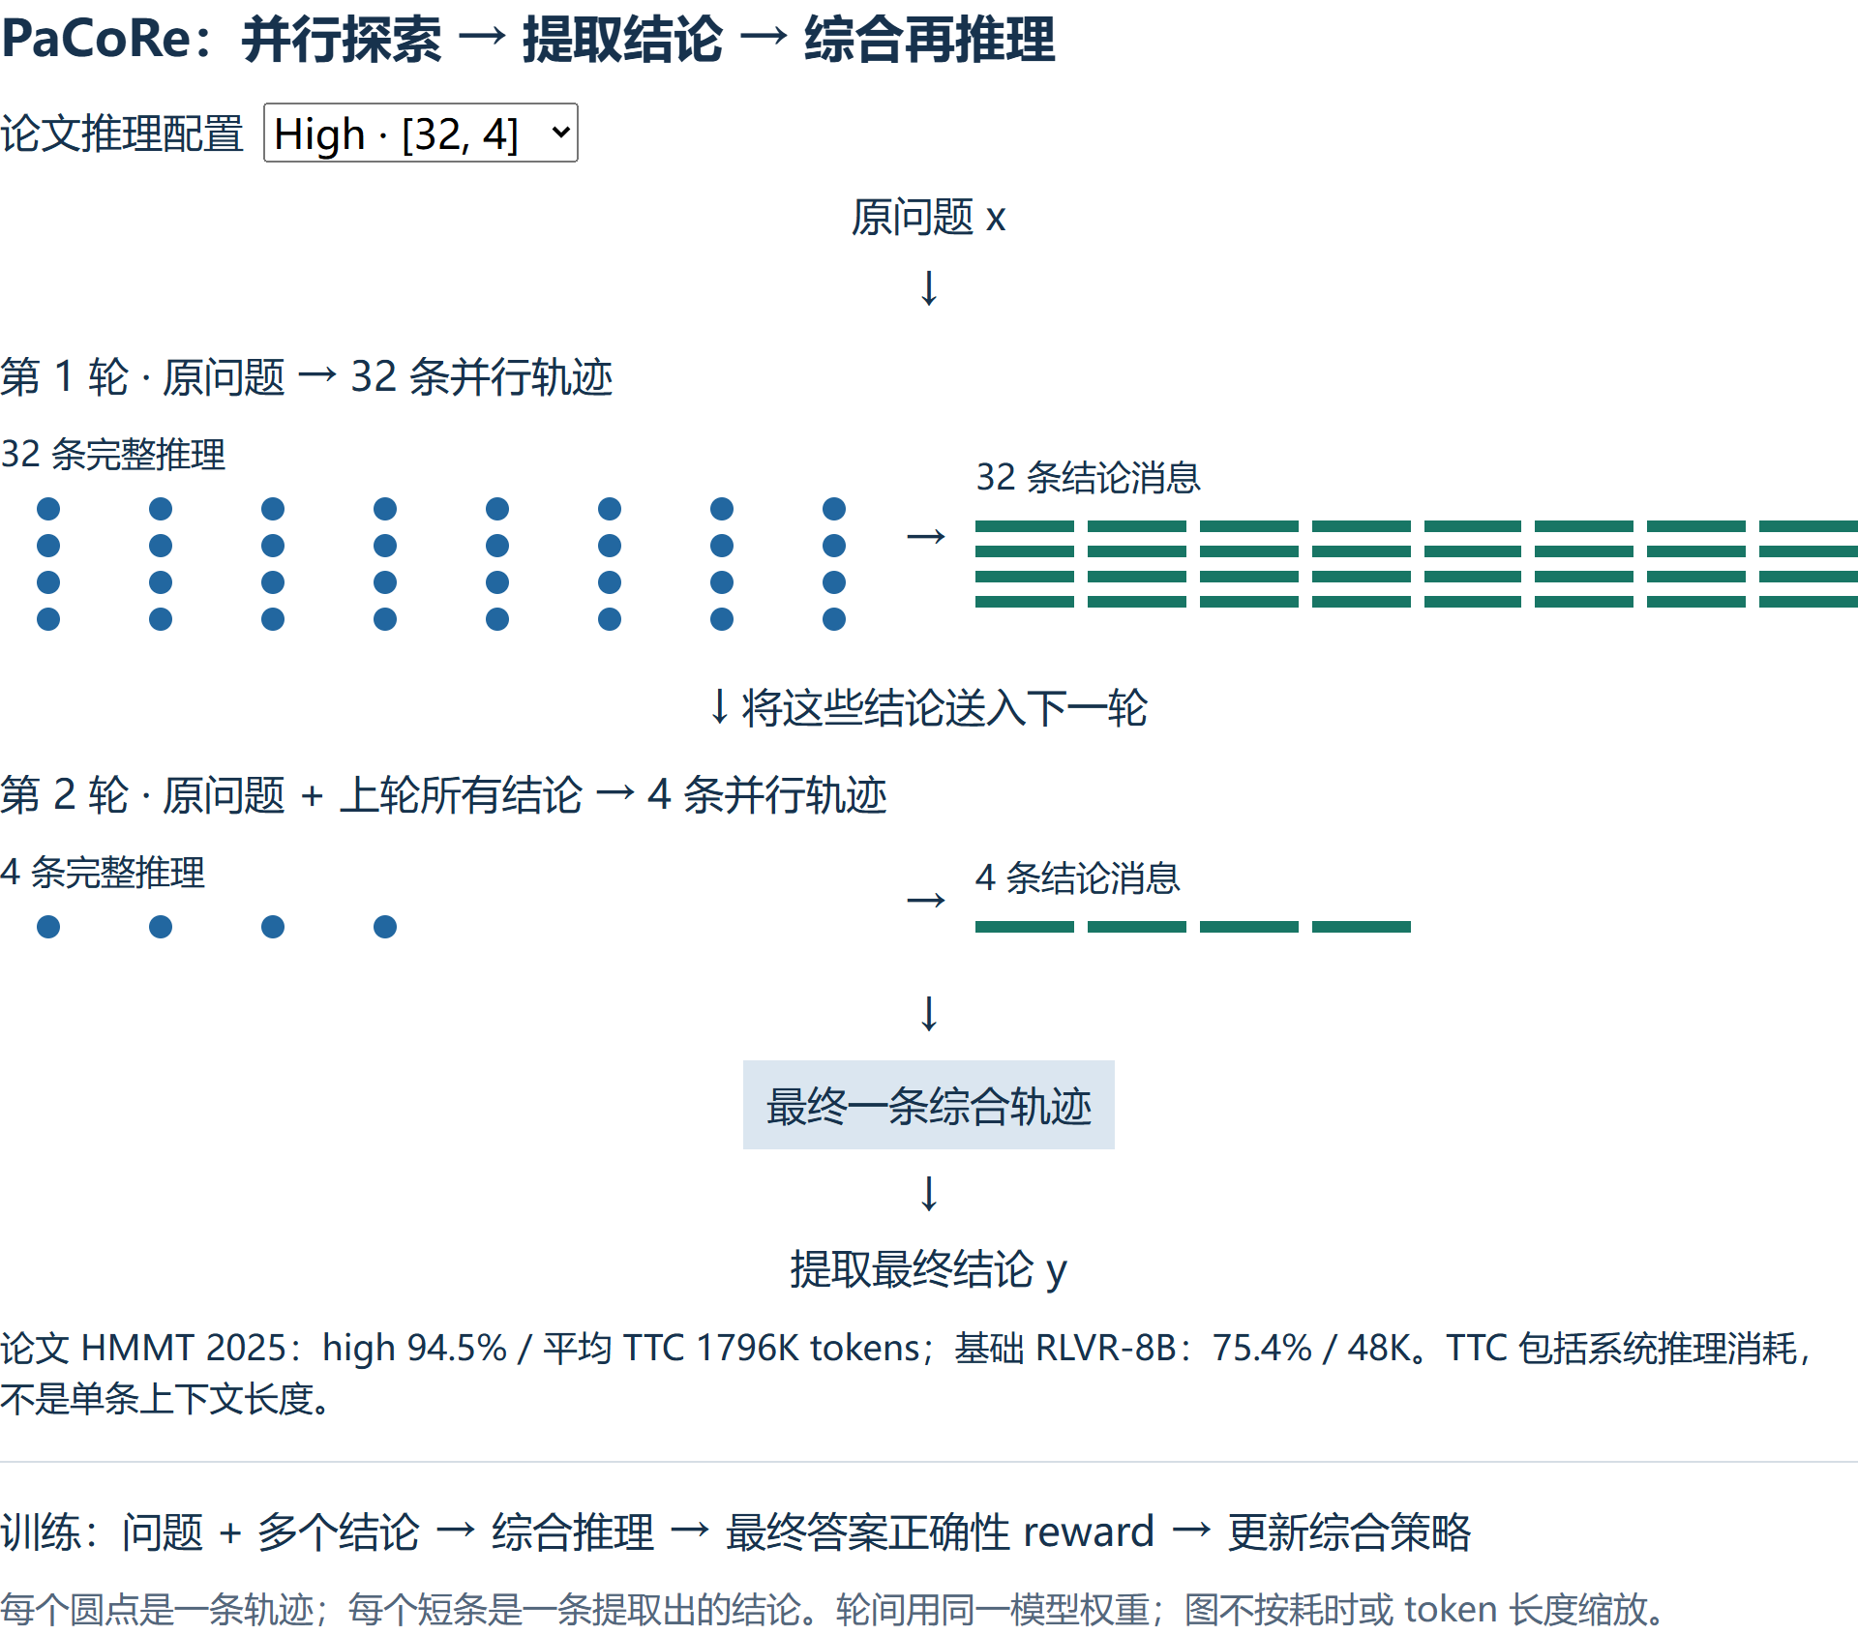
PaCoRe：并行探索与结论综合
PaCoRe 增加轨迹级推理预算，与 SWA、Gate、MoE 所处的模型算子层分开理解
流程与训练目标
同一模型并行生成多条轨迹
提取各条最终结论
综合与交叉检查后继续推理
最后收敛到一条答案
更多计算换困难任务质量
HMMT 2025
基础 75.4%，High 94.5%
平均总 tokens 48K 至 1796K
约 37.4 倍
模型训练与推理配置同时变化
该差值不是纯并发消融收益
适合高价值、可验证任务
Notes:
PaCoRe采用同一模型权重跨轮推理，多轨迹提取最终结论，丢弃中间推导后作为下一轮输入，最终单轨迹综合。Low[4]，Medium[16]，High[32,4]之后最终单条。outcome reward训练综合、冲突处理与纠错。HMMT数值来自论文，模型训练与推理配置有变化，不归因纯并发。总TTC跨轨迹累计不是单次上下文，不能按节省成本宣传。未证明Step5使用PaCoRe。
https://arxiv.org/html/2601.05593v1
https://github.com/stepfun-ai/PaCoRe

